Slide 1


PROGETTARE HARDWARE OPENSOURCE
Laura Genovesi

Slide 2

PRINCIPI DELL’OPEN HARDWARE
PROGETTO
STUDIATO
1
MODIFICATO
2
DISTRIBUITO
3
REALIZZATO
4
Progetto pubblico
Realizzato nel formato migliore per essere modificato
Componenti e materiali facilmente reperibili
Processi standard di produzione
Commercializzabile

Slide 3
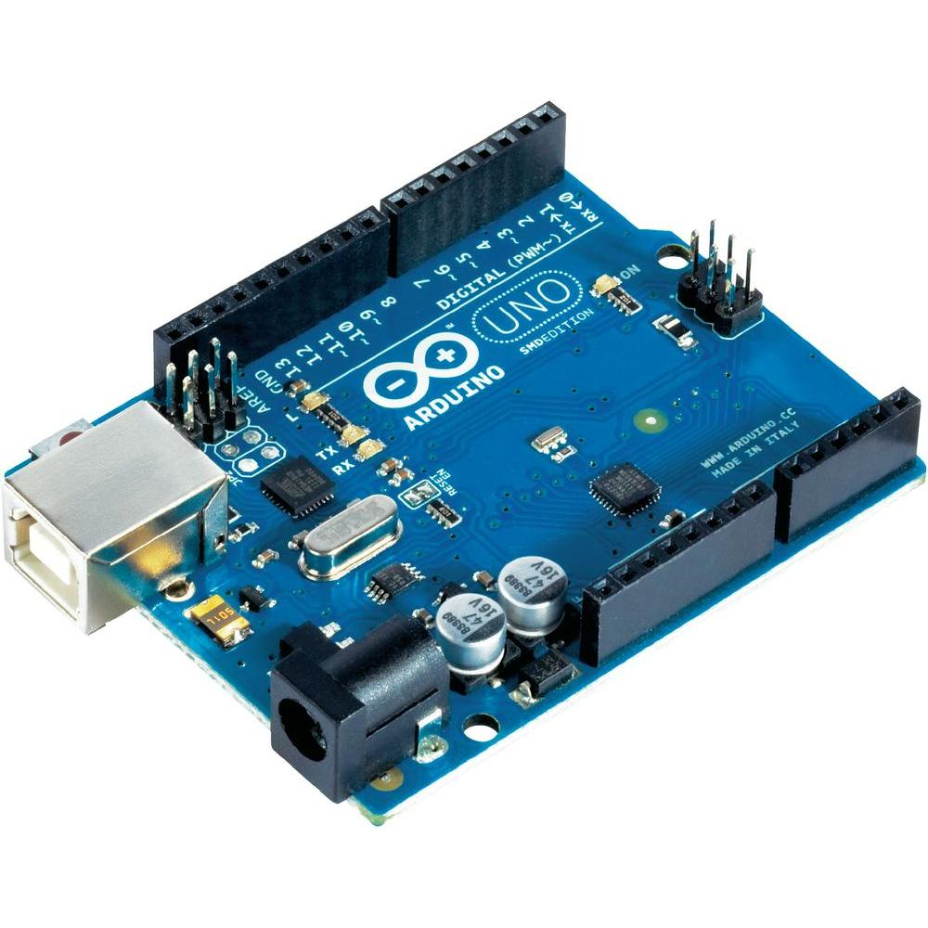
ADUINO
Piattaforma di prototipazione opensource sia software che hardware
Nato ad Ivrea nel 2005 da un idea di Massimo Banzi e sviluppato con la collaborazione di professori e studenti dell Interaction Design Institute

Slide 4
ARDUINO
Nato dalla necessità di avere un prodotto versatile e a buon mercato per lo sviluppo dei progetti
Buon mercato: parlando di hardware teniamo presente che l’utilizzo del prodotto da parte dell’utente finale ha un costo in quanto bene tangibile, pertanto durante la progettazione è necessario cercare di utilizzare materiale non eccessivamente costoso e facilmente reperibile
L’hardware deve essere comprensibile, e ben documentato per permetterci di poterlo rifare ed eventualmente adattare alle nostre esigenze
Il progetto Arduino ha un’ampia documentazione sul proprio wiki e questo permette a tutti di poter aggiungere informazioni e tutorial
Esiste anche un forum dedicato

Slide 5
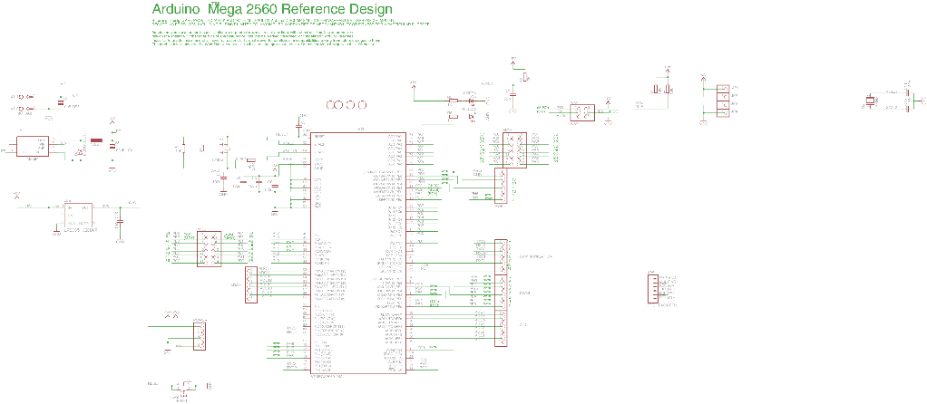
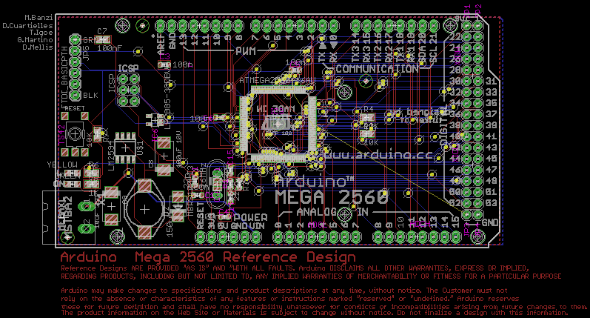
ARDUINO MEGA 2560
Sia gli schemi che i file per creare il PCB sono scaricabili dal sito
SCHEMA
BOARD

Slide 6
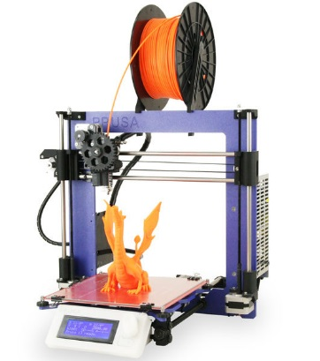
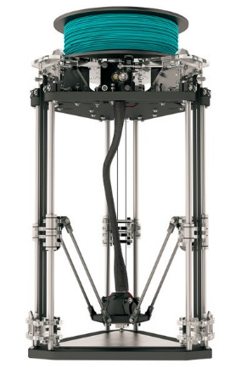
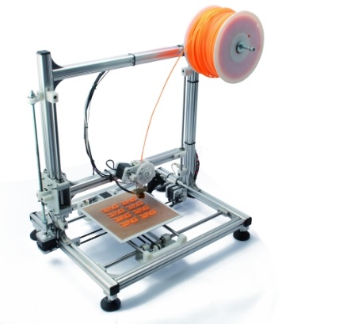
REPRAP
Progetto collaborativo per la realizzazione di una stampante 3D a basso costo
Il blog fondato nel 2005
Sul WIKI si è creata una grande community dove sono nate molte varianti
Il team distribuisce gratuitamente i progetti e le informazioni per costruire la macchina

Slide 7
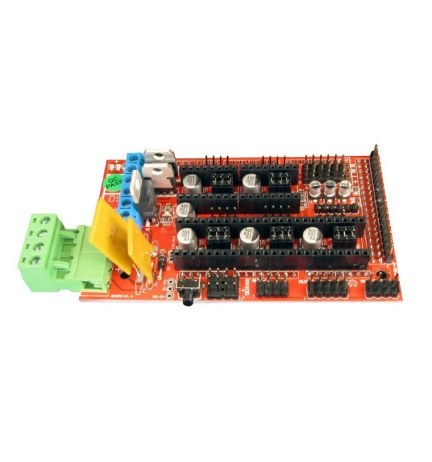
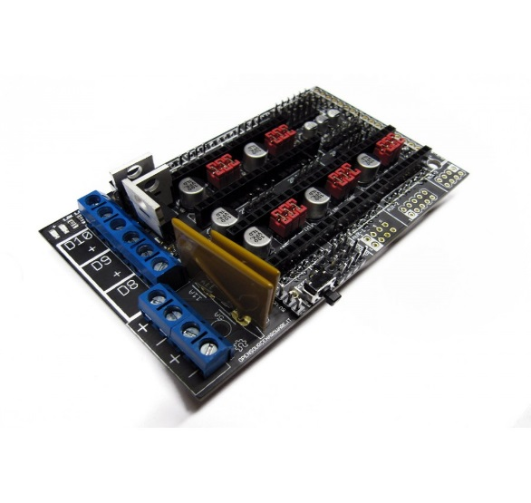
RAMPS
Progetto opensource prodotto da Johonny Russel per UltiMachine USA
In commercio si trova quella cinese di bassa qualità
Noi l’abbiamo modificata e migliorato il pcb
Made in cina
Made in italy

Slide 8

OPEN SOURCE ECOLOGY
Progetto nato nel 2003 da Marcin Jakubowski in USA
Comunità che ha sviluppato una piattaforma collaborativa per lo sviluppo di progetti open che riguardano l’agricoltura, l’energia e la sostenibilità.

Slide 9
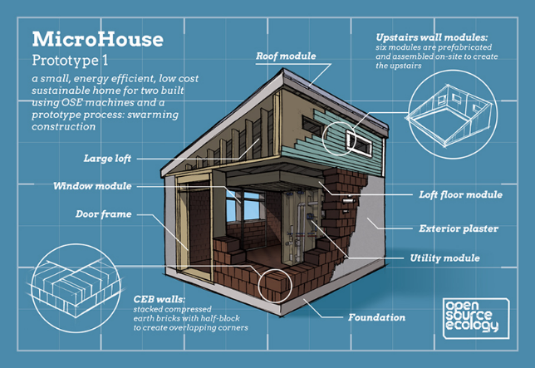
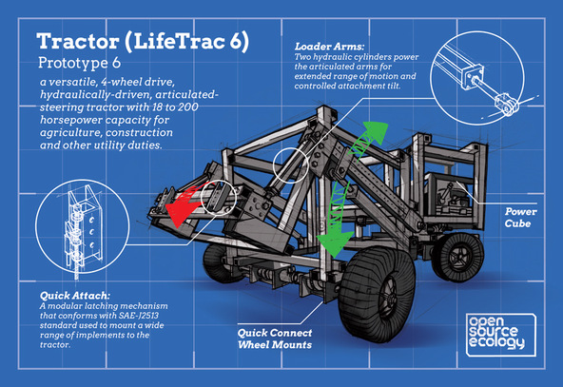
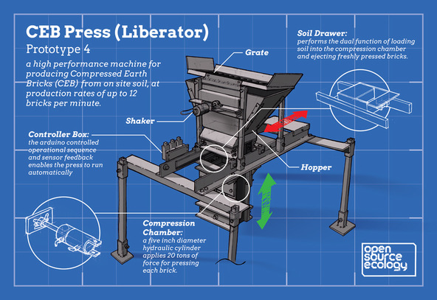
OPEN SOURCE ECOLOGY
Alcuni esempi…

Slide 10
COME E’ STATO POSSIBILE

Slide 11

Cos’è un WIKI…
Piattaforma di condivisione della documentazione dove dato un argomento è possibile modificare liberamente il contenuto
E possibile accedervi semplicemente
Ogni modifica è comunque memorizzata

Slide 12


Cos’è GIT HUB…
Sistema di revisione
Possibilità di accesso pubblico o privato
È possibile clonare un progetto
Collaborare
E dopo che il proprietario del progetto ha valutato la modifica inserirla nel progetto principale
Oppure il clone potrebbe diventare la vostra versione del progetto

Slide 13
Software
Disegno CAD: openscad, freecad, etc.
Disegno elettronico: EAGLE, KiCad
Gestione progetti: GIT, WIKI
Lista di alcuni software utilizzati: http://reprap.org/wiki/Software

Slide 14
Licenze
Ad ogni progetto va associata una licenza d’uso e per definire un progetto open-hardware la licenza deve prevedere la possibilità di:
Costruire
Distribuire
Modificare
Vendere
http://freedomdefined.org/OSHW

Slide 15

GRAZIE

